Slide 1
Презентация по теме «Справочно-информационные системы»
Салимов Д.Р.

Slide 2
Название ресурса, год издания
Astronet.ru

Slide 3
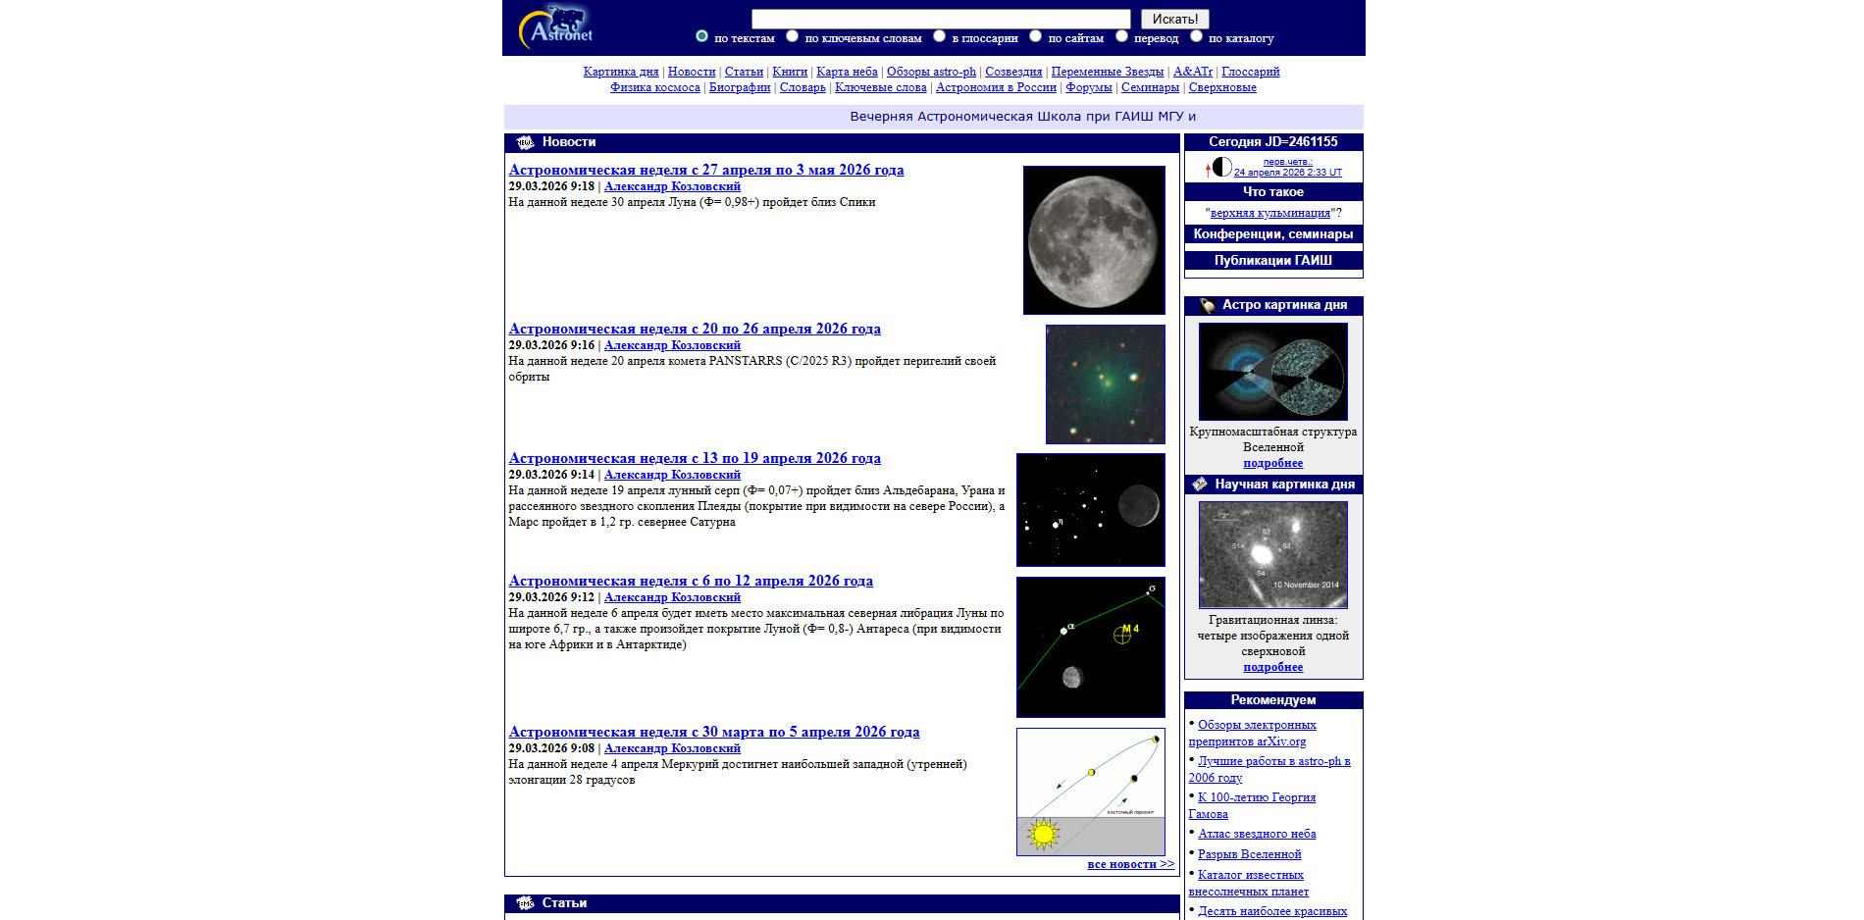
Скриншот

Slide 4
Основные направления деятельности и функции
Портал распространяет научную и образовательную информацию по астрономии: статьи, справочники, глоссарии, астрономические календари, карты неба, материалы по астрофизике, космонавтике, планетам, Солнцу и любительской астрономии.

Slide 5
Система управления (руководство)
На сайте прямо указана связь с ГАИШ МГУ и «Научной сетью». Проект поддерживался при участии ГАИШ МГУ, РФФИ, Научной Сети, РОО «Мир Науки и Культуры» и других организаций.

Slide 6
Структура сайта
Основные разделы: Астрометрия, Астрономические инструменты, Астрономическое образование, Астрофизика, История астрономии, Космонавтика, Любительская астрономия, Планеты и Солнечная система, Солнце, справочники, глоссарии, публикации, форумы, поиск.

Slide 7
Пользователи сайта
Целевая аудитория: ученые, инженеры, аспиранты, студенты, старшие школьники, преподаватели, любители астрономии и все интересующиеся космосом. Это совпадает с формулировкой цели проекта — распространение научной информации для широкого круга заинтересованных лиц.

Slide 8
Оценка качества информации
Актуальность: сайт обновляется, есть «Последние поступления» с материалами 2026 года. Достоверность: высокий уровень, так как проект связан с научными организациями и ГАИШ МГУ. Полнота: хорошая — есть и популярные материалы, и справочники, и учебные ресурсы. Минус: дизайн выглядит устаревшим.

Slide 9
Расположение (город, страна)
Россия, Москва. Основание для вывода — связь сайта с ГАИШ МГУ, который находится в Москве.

Slide 10
Наличие рекламы
На главной странице и в найденных разделах явной коммерческой рекламы не видно; сайт выглядит как научно-образовательный портал.

Slide 11
URL
https://www.astronet.ru/

Slide 12
Общее впечатление
Astronet — серьезный русскоязычный научно-образовательный портал по астрономии. Сильные стороны: большой объем материалов, научная направленность, справочники, обновления. Слабая сторона: устаревший интерфейс, из-за чего навигация может казаться не очень современной.

Slide 13
Источники
Главная страница Astronet.
Раздел «О проекте».
«Астрономический справочник».
«Последние поступления».
Справочная статья об Astronet.

